Slide 1





)
)
)
BÀI 1: TÍNH ĐƠN ĐIỆU VÀ CỰC TRỊ HÀM SỐ
(TIẾT 1)
)
)
)
)
)
)
)
)
)
)
)
)
)
)
)

Slide 2


NỘI DUNG TIẾT HỌC
I.
TÍNH ĐƠN ĐIỆU CỦA HÀM SỐ.
a) Nhắc lại về tính đồng biến nghịch biến của hàm số

Slide 3








HOẠT ĐỘNG KHỞI ĐỘNG

Slide 4

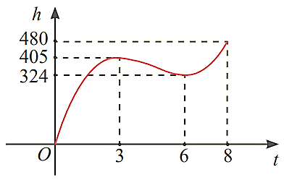
Trong 8 phút đầu kể từ khi xuất phát, độ cao h (tính bằng mét) của khinh khí cầu vào thời điểm t phút được cho bởi công thức h(t) = 6t³ – 81t² + 324t. Đồ thị của hàm số h(t) được biểu diễn trong hình bên. Trong các khoảng thời gian nào thì khinh khí cầu tăng dần độ cao, giảm dần độ cao? Độ cao của khinh khí cầu vào các thời điểm 3 phút và 6 phút sau khi xuất phát có gì đặc biệt?

Slide 5
Lời giải
Dựa vào đồ thị ta thấy:
Trong khoảng thời gian từ 0 – 3 giây và 6 – 8 giây thì khinh khí cầu tăng dần độ cao.
Trong khoảng thời gian từ 3 – 6 giây thì khinh khí cầu giảm dần độ cao.
Tại thời điểm 3 phút sau khi xuất phát khinh khí cầu đang ở điểm chuyển từ tăng dần sang giảm dần nên độ cao của nó đang đạt cực đại.
Tại thời điểm 6 phút sau khi xuất phát, khinh khí cầu đang ở điểm chuyển từ giảm dần sang tăng dần nên độ cao của nó là một điểm cực tiểu.

Slide 6
)
)
)
)
HÌNH THÀNH KIẾN THỨC MỚI
)
)
)
)
)
)
)
)
)
)
)
)
)
)

Slide 7




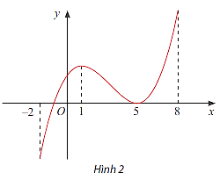







VÍ DỤ 1:
Tìm các khoảng đơn điệu của hàm số $y=f\left(x\right)$ có đồ thị cho ở Hình 2.
Lời giải
Hàm số đồng biến trên các khoảng $\left(−2;{1}\right)$ và $\left(5;{8}\right)$, nghịch biến trên khoảng $\left(1;{5}\right)$.

Slide 8
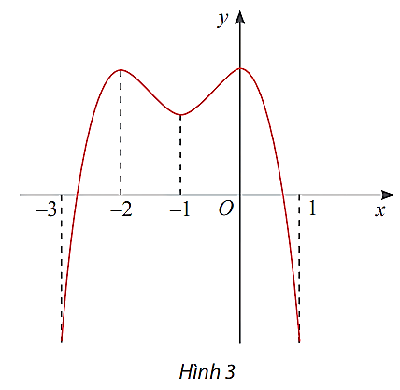

Thực hành 1
Tìm các khoảng đơn điệu của hàm số y = f(x) có đồ thị cho ở Hình 3.
Lời giải
Hàm số đồng biến trên các khoảng (-3; -2) và $\left(−1;{0}\right)$
Hàm số nghịch biến trên khoảng (-2;-1) và $\left(0;{1}\right)$

Slide 9


HƯỚNG DẪN VỀ NHÀ
01
Ôn lại các kiến thức đã học trong bài
02
Hoàn thành các bài tập trong mục 1.1
Chuẩn bị bài cho tiết tiếp theo
03
Tài liệu được chia sẻ bởi Website VnTeach.Com
https://www.vnteach.com

Slide 10
)
)
)
)
)
)
)
Thank You
)
Thank You
)
)
)
)
)
)
)
)
)
)

